Slide 1
آيات من سورة الحاقة
Dr. Ehab Atta

Slide 2
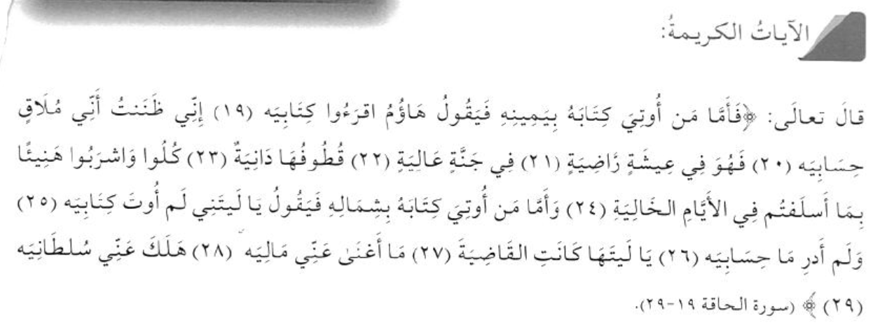

Slide 14
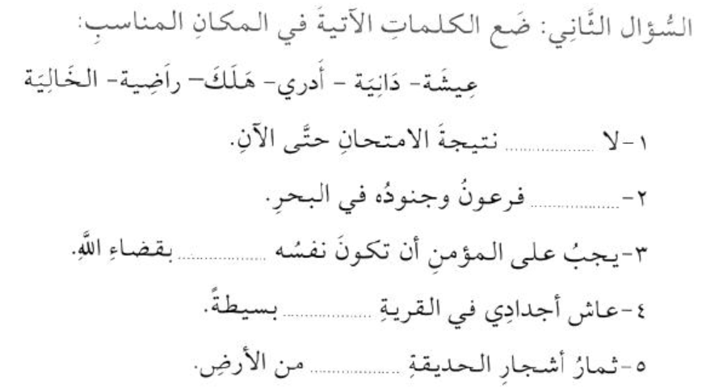

Slide 15
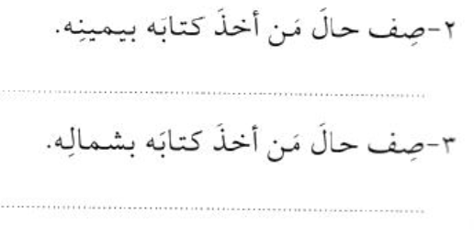

Slide 18
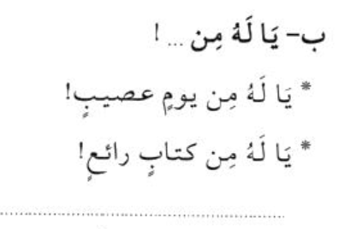

Slide 19
